Slide 1
Запорізький національний університет Кафедра фізіології, імунології і біохімії з курсом цивільного захисту та медицини
ОП «Середня освіта (біологія та здоров’я людини)»
ВІКОВА ІМУНОЛОГІЯ
Змістовий модуль 5
Лабораторне заняття № 5
Імунодефіцитні стани.
Імунні аспекти аутоімунної
патології та алергії
(4 год)
Лабораторна робота №5
РБТЛ
Notes:
<номер>

Slide 2
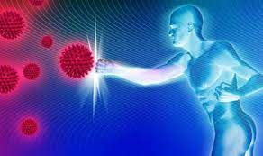
План
1. Первинні імунодефіцити: визначення понять, поширеність, класифікація. Комбіновані імунодефіцити. Первинні дефіцити антитілоутворення. Інші визначені імунодефіцити. Дефект імунної регуляції. Дефекти фагоцитозу. Дефекти вродженого імунітету. Аутозапальні захворювання. Дефекти системи комплементу.
2. Вторинні імунодефіцити. ВІЛ-інфекція у дітей. Інфекції як причина вторинного імунодефіциту. Імунодефіцити при недостатності харчування. Імунодефіцит при спадкових хворобах. Імунодефіцит при хронічних захворюваннях. Імунодефіцит, спричинений імуносупресивними агентами. Імунодефіцит при лімфопроліферативних та онкогематологічних захворюваннях. Імунодефіцити, зумовлені стресом: травми, операції, опіки. Спленектомія. ВІЛ-інфекція у дітей.
3. Імунні аспекти аутоімунної патології. Алергії.

Slide 3
ТЕОРЕТИЧНІ ЗАВДАННЯ
Завдання 1. Надайте класифікацію імунопатологічних станів у вигляді таблиці/схеми:
- імунодефіцитні стани;
- алергічні стани;
- аутоімунна патологія.

Slide 4
Завдання 2. Охарактеризуйте СНІД: етіологія, патогенез, стадії, лфкування та профілактика.

Slide 5
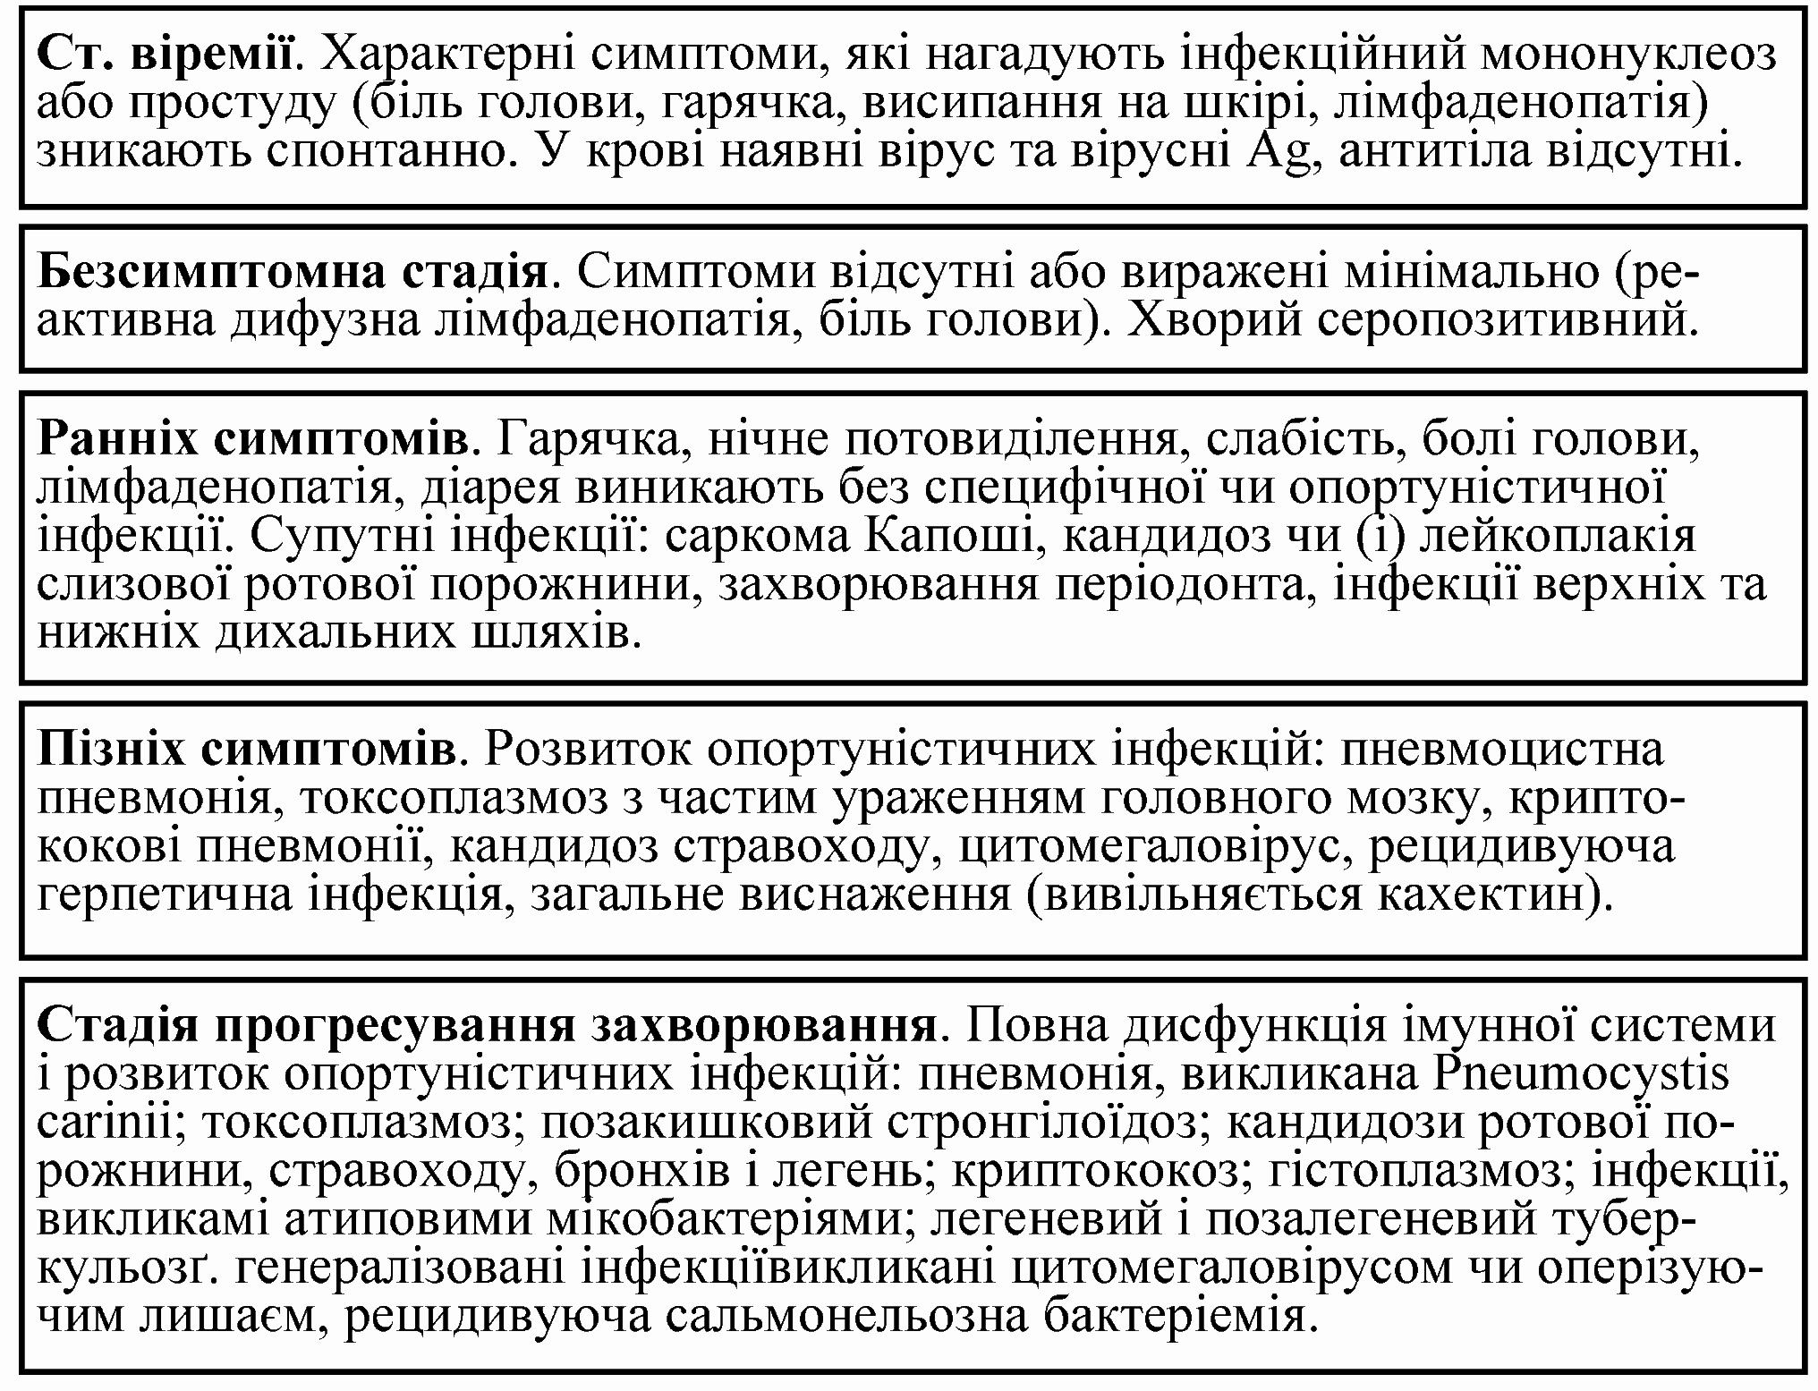

Slide 6
Лабораторна робота № 5
РЕАКЦІЯ БЛАСТНОЇ ТРАНСФОРМАЦІЇ ЛІМФОЦИТІВ НА МІТОГЕНИ ТА АНТИГЕНИ (РБТЛ). ПОСТАНОВКА КУЛЬТУРИ ЛІМФОЦИТІВ. ОЦІНКА РЕЗУЛЬТАТІВ
МЕТА:
вивчити теоретичні основи і засвоїти лабораторний регламент РБТЛ - одного з основних функціональних тестів у експериментальній імунології;
вивчити теоретичні і практичні основи цитоморфологічного і радіометричного методів оцінки РБТЛ.

Slide 7
Існує велика кількість методів оцінки функціональної активності лімфоцитів.
Як правило, методи оцінки функціональних властивостей лімфоцитів відрізняються необхідністю значної кількості клітин, тривалістю дослідження, вимагають спеціального обладнання.
У той же час діагностичне значення одержуваної інформації не завжди адекватно поставленим завданням, що пов'язано з особливостями доступних для дослідження лімфоцитів.
В силу даних причин введення багатьох методик оцінки функціональних властивостей в імунодіагностичну практику утруднено, а спектр науково-дослідних методів більш великий.
В даний час оцінка функціональних властивостей лімфоцитів в рамках імунодіагностики включає три основних напрямки, що володіють власною діагностично значущою інформацією (табл.):

Slide 10
Визначення окремих параметрів функціональної активності лімфоцитів або їх комплексу має значення при діагностиці імунодефіцитних станів, аутоімунних процесах, для моніторингу ефективності імунокорекції.
Хоча потрібно мати на увазі, що дана область імунодіагностики і в даний час розвивається, а це означає, що можливий перегляд і переоцінка одержуваної інформації.
У більшості випадків дослідження функціональної активності лімфоцитів передбачає більш-менш тривалу підтримку суспензії клітин в штучних умовах, тобто їх культивування.
Культивування клітин здійснюється в рамках культурального методу.

Slide 11
Культуральний метод в комплексі імунологічних методів
Як відомо, культури клітин можуть перебувати в 2 основних видах - суспензійний (клітини не прикріплюються до стінок або дна посудини) і моношаровий (клітини адгезуються до поверхні дна лабораторного посуду, утворюючи суцільний шар). Лімфоцити в більшості випадків культивують у вигляді суспензійної культури.
У імунодіагностіці культуральний метод застосовують як для підтримки досліджуваних лімфоцитів, так і для культивування клітин-мішеней, необхідних для вивчення, наприклад, цитотоксичної активності лімфоцитів. Такий підхід часто вимагає різних умов для забезпечення культур клітин всім необхідним.
Проведення культурального методу потребує спеціального обладнання та добре навченого персоналу.
Для підтримки життєздатності і функціональної активності клітин в штучних умовах потрібне дотримання ряду правил:

Slide 12
1) підтримання стерильності середовища.
Здійснюється шляхом використання тільки стерильного інструментарію, посуду, поживних середовищ та інших добавок. Всі процедури попередньої підготовки клітин до культивування, моніторингу стану культури клітин в процесі дослідження проводять в ламінарних боксах, що забезпечують потік стерильного повітря в зоні роботи. В обладнанні для інкубації клітин також передбачається подача стерильною газового середовища, або повна ізоляція ємностей з клітинами від зовнішнього середовища. Додатково в живильне середовище для культивування клітин додають суміш протимікробних препаратів, включаючи антибіотики широкого спектру дії і антифунгіцидною препарати. Дози цих речовин розраховують, виходячи з рекомендованих терапевтичних доз з урахуванням обсягу живильного середовища (ці дані завжди можна уточнити в протоколах культивування клітин);

Slide 13
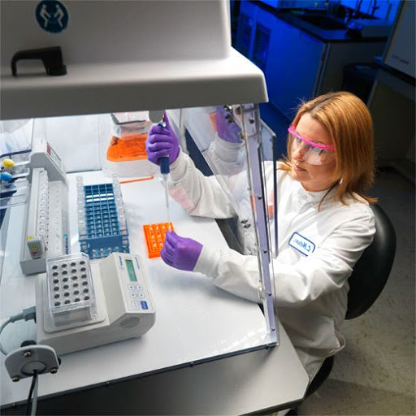

Slide 14
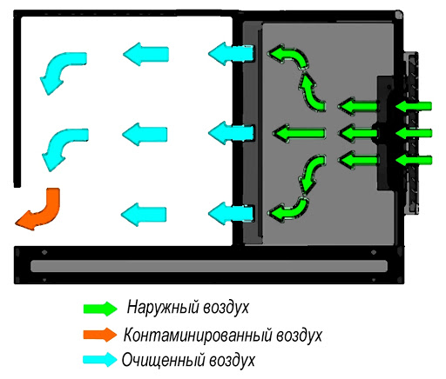

Slide 15
2) забезпечення культивованих клітин оптимальним газовим середовищем.
В процесі метаболізму клітини потребують присутності 5% СО2, рівень якого підтримується спеціальним обладнанням: СО2-інкубатором, що представляє собою термостат зі стаціонарно підведеною подачею суміші повітря: СО2. При необхідності клітини культивують при постійному перемішуванні за допомогою шейкера;
3) підтримання необхідного рівня осмотичності середовища здійснюється використанням сольових розчинів в якості основи живильного середовища. Збалансовані сольові розчини (ЗСР) дозволяють створити оптимальний рівень осмотичності живильного середовища. Найбільш широко застосовуються розчини Ерла, Хенкса, Дюльбекко, а також фосфатно-сольовий буфер;

Slide 16
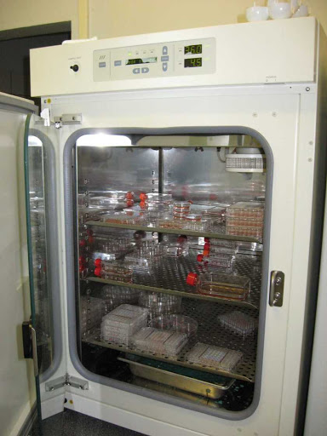
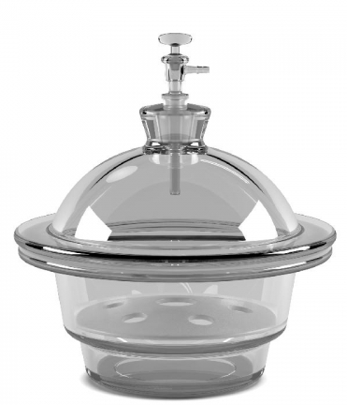
СО2 - інкубатор

Slide 17
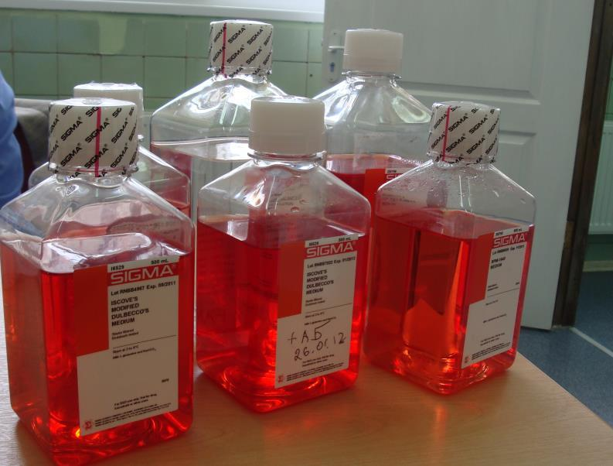

Slide 18
4) підтримання необхідного рівня рН середовища
має надзвичайно важливе значення, так як в процесі метаболізму клітин рівень рН зміщується, що здатне надавати шкідливу дію на клітини.
Стабілізація рН на оптимальному для клітин рівні 7,3-7,35 досягається додаванням в збалансовані сольові розчини (ЗСР) буферних солей - фосфатів, бікарбонатів або більш складних з'єднань, що володіють високою буферною ємністю (HEPES).
Захист від залужнення («защелачивания») живильного середовища додатково здійснює присутність 5% СО2;

Slide 19
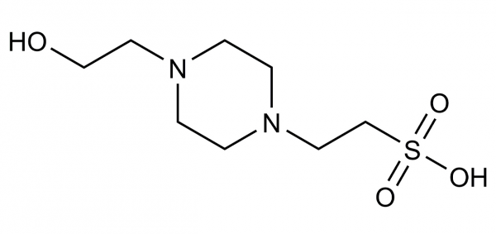
Молярна маса: 238,3012 г/моль
Формула: C8H18N2O4S
Назва за ІЮПАК: 2-[4-(2-hydroxyethyl)piperazin-1-yl]ethanesulfonic acid
Розчинник: Вода
Коротка характеристика небезпеки: H315, H319, H335
Головні небезпеки: Eye Irritant

Slide 20
5) забезпечення клітин необхідними поживними речовинами і ростовими факторами
проводиться за допомогою живильного середовища. Живильні середовища для культивування лімфоцитів і інших типів клітин є синтетичними. Вони містять всі необхідні клітинам компоненти, включаючи амінокислоти, фосфоліпідні, мінеральні компоненти і т.д. Синтетичні середовища випускаються фірмами-виробниками в сухому вигляді (вимагають розчинення в деіонізованій або бідистильованій воді, оптимізації рівня рН і наступної стерилізації методом фільтрації через міліпорові фільтри або в автоклаві в стандартних умовах) або в рідкому, готовому до використання вигляді. Вибір оптимального середовища в даний час не представляє труднощів, завдяки багаторічним зусиллям вчених і розробці ними протоколів культивування клітин. Найбільш широко застосовуються середовища MEM (minimal essential medium), BME (basal medium, Eagle), DMEM (Dulbecco's modified Eagle's medium), IMDM (Iscove's modified Dulbecco's medium). Для лімфоцитів людини, як правило, застосовують середовище серії RPMI (Roswell Park Memorial Institute) - RPMI1640.

Slide 21
Додатково в живильне середовище, як правило, вносять сироватку крові (ембріональну телячу - ЕТС, або донорську людини, IV (АВ) групи крові) для забезпечення потрібного рівня білка, ростових факторів і гормонів.
У готовому живильному середовищі сироватка крові зазвичай складає 5-10% від загального обсягу.
Сироватку крові попередньо потрібно інактивувати при +56°С (для усунення активності комплементу) і простерилізувати методом фільтрування.
При необхідності в живильне середовище додатково вносять необхідні добавки (гормони, вітаміни та ін.).
Склад повного живильного середовища (ПЖС) на основі RPMI-1640 включає:
2 mM l-глутаміну,
10 mM HEPES,
40-100 мкг/мл гентаміцину (або суміш пеніциліну - 100од/мл і стрептоміцину - 100 мкг/мл; іноді в середовище додатково додають амфотерицин В або інший антифунгіцидний препарат);
10% ЕТС;

Slide 22
6) особливі вимоги пред'являються також і до якості посуду.
Для культивування клітин з метою імунодіагностики використовують 96-ямкові, рідше - 24-ямкові (круглодонні або плоскодонні) полістиролові планшети, рідше - пеніцилінові флакони зі скла.
У процедурах попередньої підготовки клітин до культивування використовують скляні або пластикові конічні (центрифужні) пробірки.
Бажано, щоб використовуваний посуд був одноразовим.
На жаль, через економічні міркування цього не завжди можна досягти, тому особливою проблемою є адекватна обробка посуду.
Весь лабораторний посуд для культурального методу повинен бути хімічно чистим (не містити залишків миючих засобів або реактивів, використаних раніше), рН нейтральною і стерильною.

Slide 23
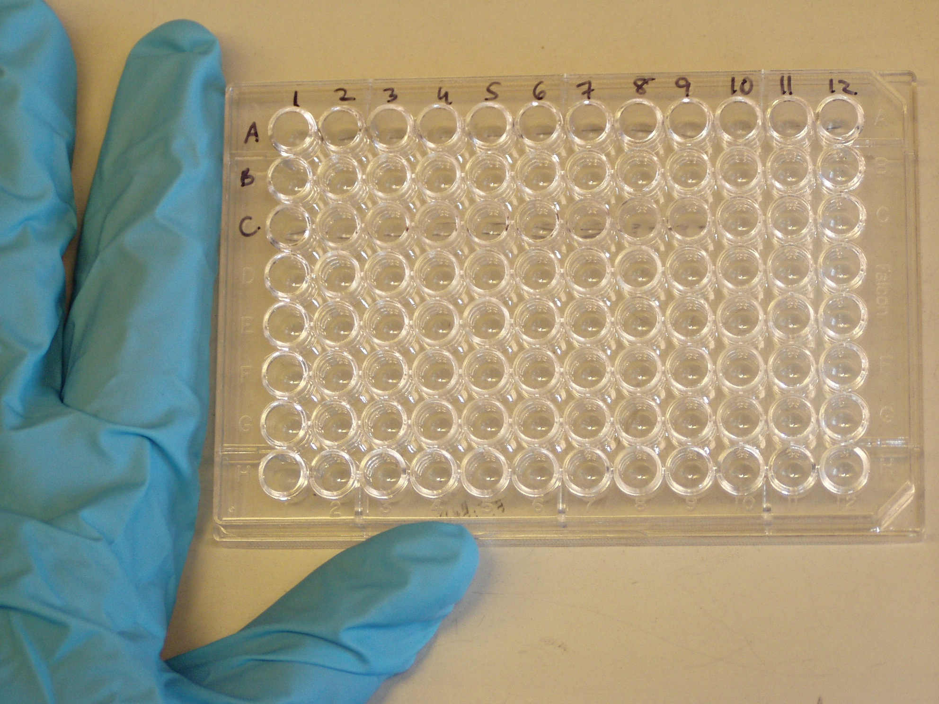
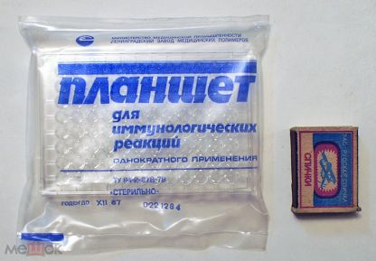
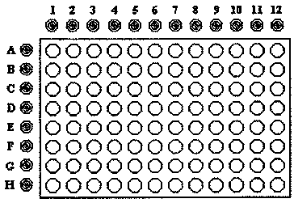

Slide 24
Процедури попередньої підготовки клітин до культивування включають:
сепарацію клітин з первинного біологічного матеріалу, наприклад, лімфоцитів з периферичної крові,
відмивання суспензії клітин,
визначення життєздатності клітинної суспензії,
визначення концентрації клітин в камері Горяєва,
доведення концентрації клітин до необхідного рівня.

Slide 25
У процесі культивування необхідний контроль стан культури клітин: її життєздатності та оптимальності живильного середовища (рис.). Цей контроль найчастіше проводять за допомогою кольорової проби. До складу поживних середовищ і ЗСР входить індикатор - феноловий червоний, який дозволяє в процесі росту культури контролювати візуально зміни рівня рН.
При рН = 7,2-7,4 середовище має рожево-оранжевий колір,
при рН < 7,2 воно стає жовтим,
при рН > 7,4 — малиново-фіолетовим.
Причини зміни рН різні. Так, закислення середовища відображає
1) високий проліферативний потенціал культивованих клітин, що вимагає заміни живильного середовища або пасажу клітин в нову порцію середовища,
2) неадекватні буферні властивості живильного середовища, що може негативно вплинути на результати імунодіагностичних процедур,
3) контамінацію культури мікробами (частіше за все, бактеріями і пліснявими грибами, менш виражений зовнішній ефект - при ураженні культури мікоплазмами).

Slide 26
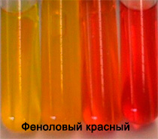
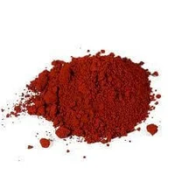
рН = 7,2-7,4 - рожево-оранжевий колір,
рН < 7,2 - жовтий,
рН > 7,4 - малиново-фіолетовий

Slide 27
Залужнення середовища зазвичай відбувається при:
1) загибелі культури клітин,
2) неадекватних буферних властивостях живильного середовища.
Диференціація перерахованих станів вимагає як навичок, так і постановки додаткових контролів при проведенні будь-якого імунодіагностичного методу.
Так, обов'язкові
1) контроль живильного середовища і навіть його окремих інгредієнтів і
2) контроль інтактних лімфоцитів.

Slide 29
Оцінка проліферативної активності лімфоцитів
Для оцінки проліферативної відповіді лімфоцитів до досліджуваного зразка клітин додають будь-який стандартний мітоген або антиген і культивують протягом 24-72 год.
Нормальні лімфоцити повинні відповісти на це посиленням синтезу ДНК, яке реєструється різними способами в залежності від обраної методики.
Крім посилення синтезу ДНК, відбувається зміна мембранного фенотипу лімфоцитів, а також змінюється активність ряду ферментних систем.
Відповідно, реєстрацію реакції клітини на стимулюючий сигнал можна проводити різними способами. У більшості випадків дослідження проводиться за загальною схемою (рис.).
Якщо перші етапи постановки проліферативних тестів (внесення в культуру лімфоцитів стимулятора з подальшою інкубацією) практично однакові, то способи реєстрації ефекту різні.
Причому кожен з перерахованих способів характеризується як своїми перевагами, так і недоліками (табл.).

Slide 32
НАВЧАЛЬНІ ЗАВДАННЯ
На основі представленого нижче матеріалу зробіть схему дослідження РБТЛ та надайте інтерпретацію представлених результатів.
1. Ознайомитись з принципом методу РБТЛ.
Метод заснований на моделюванні в умовах in vitro проліферативної реакції лімфоцитів при імуногенезі.
Малий лімфоцит після стимуляції антигеном або мітогеном трансформується в бластну клітину з послідуючою проліферацією. Облік реакції проводять цитоморфологічним і радіометричним способами.
За допомогою РБТЛ знаходять потенційну проліферативну, а значить і функціональну проліферативну активність лімфоцитів.

Slide 33
ЛІМФОЦИТИ
ТРАНСФОРМАЦІЯ В БЛАСТИ

Slide 35
2. Підготувати реактиви і обладнання.
1. Середовище 199 або Ігла.
2. Гепарин без консервантів (0,25 мг/мл); 2,7%-й розчин трилона Б, рН7,2-7,4 (1 мл 2,7%-го розчину на 10 мл крові).
3. Фосфатно-сольовий буфер, рН 7,2-7,4.
4. Розчин фікол-верографіна (щільність 1,077-1,078 г/мл).
5. 2%-й розчин силіконового масла в діетиловому ефірі.
6. 15%-й розчин фарбника Романовського-Гімза.
7. L -глутамін (0,1 мг/мл середовища 199, Ігла).
8. L -аспарагін (0,02 мг/мл середовища 199, Ігла).
9. Інактивована ембріональна теляча сиворотка (ETC).
10. Суміш пеніциліну і стрептоміцину або канаміцину (100 од/мл середовща 199).
11. Мітогени:
фітогемаглютинін (ФГА) - 20 мкг/мл;
конканавалін А (Кон А) - 60 мкг/мл.
12. Етиловий спирт 96°.

Slide 36
Обладнання:
холодильник побутовий і низькотемпературний,
Центрифуга з горизонтальним ротором,
термостат,
сухоповітряна стерилізаційна шафа,
інактиватор сивороток,
бінокулярний мікроскоп,
камера Горяєва,
прилад для зрівноваження пробірок,
лабораторний посуд.

Slide 37
3. Виділити лімфоцити на градієнті щільності фікол-верографіну (1,077-1,078 г/мл).
При проведенні реакції необхідно додержуватися суворої стерильності (посуд, інструменти, реактиви).
Всі маніпуляції проводити в умовах стерильного боксу, використовувати хімічно чистий посуд із нейтрального скла.
Виділяють лімфоцити із 3-5 мл цільної крові на градієнті щільності фікол-верографіна за методом Беюм (1968), що описаний у попередніх методичних вказівках.

Slide 38
4. Постановка культури
Відмиті ФСБ і середовищем 199 лімфоцити розводять 1 мл культуральною сумішшю, що складається із середовища 199 (або Ігла), 20% ETC, 0,1 мг/мл L-глутаміна, 0,02 мг/мл L-аспарагіна, 100 од/мл суміші пеніциліна і стрептоміцину або канаміцину. Підрахунок мононуклеарних клітин проводять в камерах Горяєва. Розраховують процент виходу лімфоцитів (не нижче 75-80%). Життєздатність лімфоцитів визначають 0,2% розчином трипанового синього на ФСБ не нижче 95-98%.
Виходячи з розрахункової кількості виділених лімфоцитів, суспензію розводять культуральною сумішшю до концентрації 1 млн. на мл, розливають по 3 мл в пеніцилінові флакони, щільно закривають гумовими корками.
Культуру клітин ділять на три проби:
перша проба - контроль,
в другу додають ФГА - 20 мкг/мл,
в третю - КонА 60 мкг/мл.

Slide 39
В контрольних зразках культури вивчають спонтанну РБТЛ,
в другій пробі, стимульованій ФГА, - загальну проліферативну активність Т-лімфоцитів;
в третій з Кон А - проліферативну активність неспецифічних Т-супресорів.
ФГА - екстракт із бобів “Faseolus vulgaris” є неспецифічним мітогеном для більшості Т-лімфоцитів.
КонА - екстракт із Conavalia ensiformis в супермітогенних концентраціях (60 мкг/мл) переважно активує до проліферації неспецифічні Т-супресори.
Дослідні і контрольні зразки культури лімфоцитів поміщають в термостат при +37°С і культивують протягом 72 год. У процеси культивації слідкують за змінами рН і прозорістю культурального середовища. Середовище 199 має в своєму складі індикатор рН - феноловий червоний. У межах рН 7 він має рожевий колір, в кислому середовищі він набуває жовтого кольору, колір в лужному - насичено-червоний і далі аж до фіолетового.

Slide 40
5. Принцип методів оцінки РБТЛ.
РБТЛ заснована на аналізі проліферативної реакції лімфоцитів в культурі на мітогени і антигени. Є два основних метода оцінки РБТЛ: цитоморфологічний і радіометричний. Кожний із них має свої позитивні і негативні сторони.
При цитоморфометричному способі оцінки РБТЛ враховують морфологічні зміни стимульованих лімфоцитів у процесі імуногенезу. Малий лімфоцит після зустрічі з антигеном (мітогеном) активується і входить в мітотичний цикл. При цьому у нього збільшується ядро, цитоплазма - за рахунок розвертання білок-синтетичної системи. В остаточному підсумку лімфоцит ділиться декілька разів, утворюючи клон антигенреактивних лімфоцитів. Враховують наступні цитоморфологічні форми клітин: малий лімфоцит, малі бластні клітини (перехідні форми), великі бластні клітини і мітози.

Slide 41
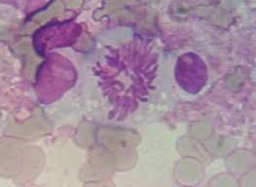

Slide 42
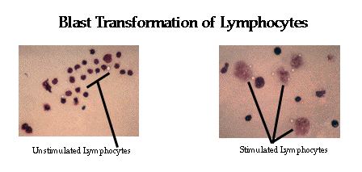

Slide 43
Радіометричний спосіб оцінки РБТЛ заснований на ефекті включення Н³-тимідіну в ДНК лімфоцитів в синтетичний період мітотичного циклу.
Кількість включеного ізотопу враховують за допомогою бета-лічильника і виражають в імпульсах за хвилину.
На даному занятті врахуємо РБТЛ цитоморфометричним способом і теоретично розглянемо етапи радіометричного способу.

Slide 44
6. Підготовка реактивів і обладнання для фіксації РБТЛ.
Реактиви:
1. Етанол 96°.
2. 15%-й розчин фарбника за Романовським-Гімза.
3. Батарея проводки для диференціювання препаратів: підкислена соляною кислотою дистильована вода (і крапля концентрованої соляної кислоти на 300 мл дистильованої води), три порції дистильованої води.
4. Імерсійне масло.
Обладнання:
центрифуга,
мікроскопи,
піпетки,
предметне скло.

Slide 45
7. Приготування препаратів для оцінки РБТЛ цитоморфометричним методом.
Контрольні дослідні культури лімфоцитів піпетують і за допомогою піпетки переносять із пеніцилінових флаконів в силіконовані центрифужні пробірки.
Центрифугують 5 хв. при 100 об./хв., супернатант вилучають, залишаючи 0,1-0,2 мл в якому ретельно ресупендують осад.
Із одержаної суспензії готують два мазка із кожної проби, їх фіксують 5 хв. в 96° етанола, сушать, фарбують 15%-м розчином фарбника Гімза, на буфері Соренсона (рН 6,8-7,0) 15-20 хв.
Препарати диференціюють в підкисленій соляній кислоті 1-2 сек., промивають в трьох порціях дистильованої води, сушать.

Slide 46
8. Аналіз морфологічних форм лімфоцитів у препаратах РБТЛ.
Препарати РБТЛ мікроскопують під імерсією (об. 90х; ок. 10х).
Проаналізуйте не менше 300 мононуклеарів, що знаходяться на різних стадіях бластної трансформації.
Із них відрізняють:
1 - малі лімфоцити (нетрансформовані), середній розмір 7-10 мкм, щільне ядро з крупними глибками конденсованого хроматина, ядерце відсутнє, цитоплазма у вигляді вузького ободка із слабко вираженою базофілією;
2 - малі бласти, або перехідні лімфоцити, розмір 10-14 мкм, ядро трошки збільшене, ДНК слабко деконденсовано, є активні ядерця, цитоплазма виражена з різкою базофілією по периферії клітини;

Slide 47
3 - великі бласти, розмір 14-20 мкм, ядро збільшене, рихле за рахунок мілко дисперсійного деконденсованого хроматина, ядерця крупні, часто неправильної форми, цитоплазма широка, різко базофільна по периферії, можуть бути гранули і вакуолі, краї клітини нерівні, амебовидні;
4 - мітоз - клітина крупна як великий бласт, цитоплазма різко базофільна, в клітині хромосоми видні в одній із стадій мітозу (про-, мета-, ана-, телофази).
Мазок починають аналізувати з початку основи “вусиків”, продивляючись поле зору через всю ширину мазка, потроху зсуваючи препарат до початку мазка.
Між полями, що продивляються, пропускають 1-2 поля зору.

Slide 48
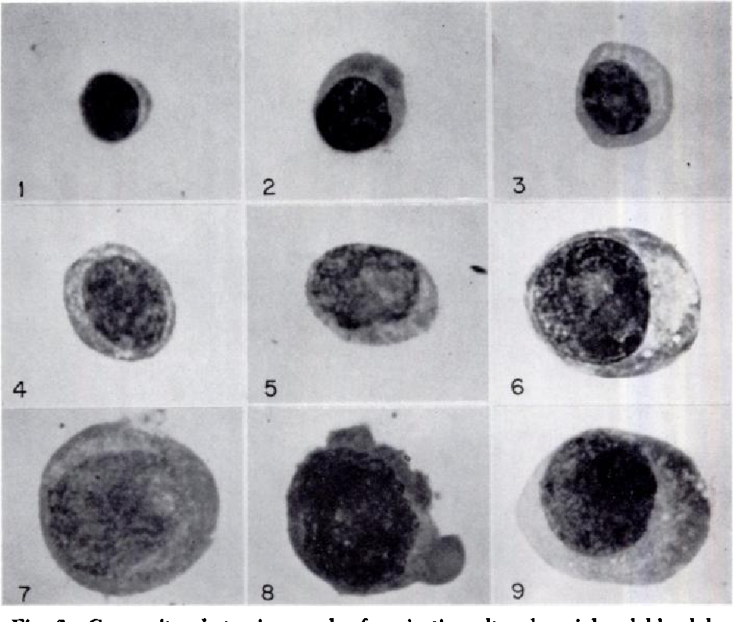
Fig. -Composite photomicrograph of sonication altered peripheral blood lymphocytes stained with Giemsa. X 2000. Photomicrograph 1. Unincubated small lymphocyte. Photomicrograph 2 and 3. Altered lymphocytes seen after 36 to 48 hours. Photomicrograph 4 to 9. Altered lymphocytes seen after 72 hours
https://www.semanticscholar.org/paper/Blast-like-transformation-induced-in-peripheral-by-Turk-Glade/09a40724359c121804aa7b092a5887ce1b268729

Slide 49
Старайтесь набрати потрібну кількість клітин (300 мононуклеарів) на 1/3 мазка від початку “вусиків”.
Спочатку проаналізуйте контрольний мазок із нестимульованої культури лімфоцитів.
Спонтанна РБТЛ у здорових осіб знаходиться в межах 1-6%, як правило, за рахунок малих бластів.
Потім проведіть аналіз дослідних мазків із культур лімфоцитів, стимульованих ФГА і КонА.
Середні показники РБТЛ на ФГА: більшість Т-лімфоцитів у здорових осіб знаходиться в межах 60-80%, знижений рівень РБТЛ – 40-59% і різко знижений - нижче 40%.
РБТЛ в культурах з КонА (неспецифічні Т-супресори), як правило, нижче, ніж в культурах з ФГА на 20-30%.
Одержані результати РБТЛ запишіть в лабораторний зошит і зробіть висновок про потенційну активність лімфоцитів, а отже і про потенційну функціональну можливість лімфоцитів у обстежуваної особи.

Slide 50
9. Ознайомитись з основними етапами радіометричного способу оцінки РБТЛ
За допомогою інструкції і таблиці ознайомтесь з основними етапами даного способу і занесіть Їх в лабораторний зошит. Оптимальна концентрація лімфоцитів при радіометричному методі 1,5-2 млн/мл. За 16 год до завершення інкубації в кожну пробірку вносять 1 мікрокюрі на мл Н3-тимідіна. Після завершення інкубації проби обробляють 10% оцтовою кислотою протягом 10 хв., центрифугують, супернатант відкидають, а до осаду додають 1-5 мл 5% трихлороцтової кислоти для екстракції ДНК із клітин. Витримують 10 хв. при 4°С, осаджують на мембранні фільтри з діаметром 0,4-0,5 мкм, фіксують 2 мл 96° етанолу 5 хв., до готового матеріалу додають синтиляційну рідину (5-8 мл) і вимірюють радіоактивність в імпульсах за хвилину. Враховують індекс стимуляції (відношення досліду до контролю). У здорових осіб індекс стимуляції складає 10-20 і більше.

Slide 51
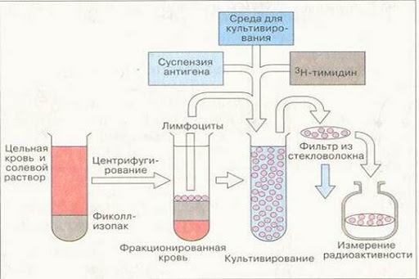

Slide 53
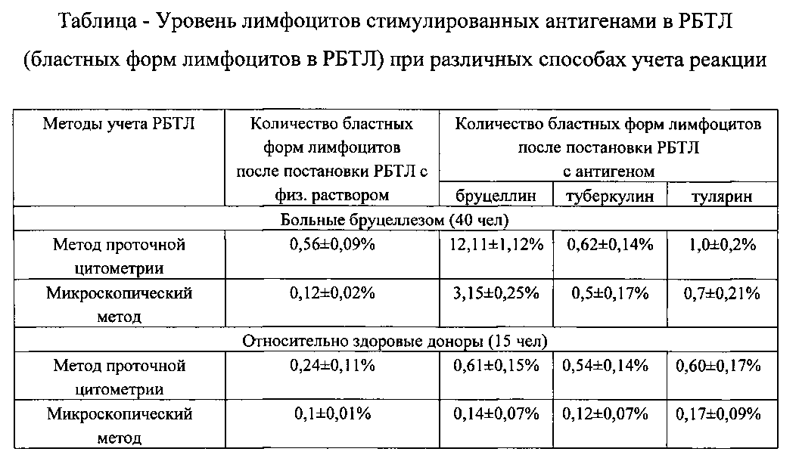

Slide 54
Інтерпретація результатів:
РБТЛ з ФГА:
↑ гіперактивність імунної системи при алергічних і аутоалергічних захворюваннях,
активація антитрансплантаційного імунітету,
гострий період первинної інфекції,
імунна відповідь на тимусзалежні антигени.
↓ онкологічні захворювання,
вторинні імунодефіцити,
первинні імунодефіцити,
СНІД,
важкі вірусні інфекції,
важкі опіки, травми.
по РБТЛ з антигеном:
Наявність проліферативної відповіді лімфоцитів на певний антиген дає уявлення про наявність і вираженість специфічної сенсибілізації організму.

Slide 55
Референтні межі
Для РБТЛ з ФГА: 50 – 70%
Для РБТЛ з антигеном: негативна.
Матеріал для дослідження
Забір крові здійснюють в пробірку з гепарином.
Матеріал має бути доставлений в лабораторію впродовж 2 годин.
Підготовка пацієнта
Забір матеріалу здійснюють в ранкові години натще, напередодні і в день забору крові виключити жирну їжу.
Інтерференція
Цитостатики, імунодепресанти, кортикостероїди, опромінення іонізуючою радіацією.

Slide 56
Дякую за увагу!

